Slide 1
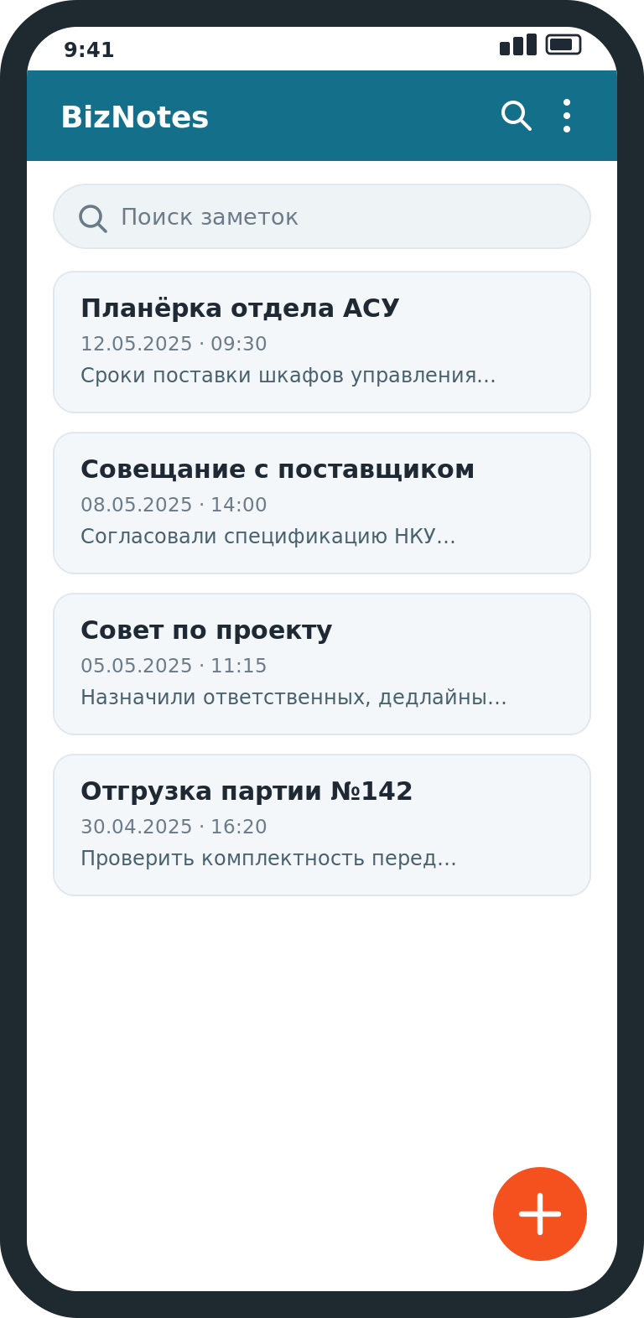
ПРОИЗВОДСТВЕННАЯ ПРАКТИКА · КЕЙС-ЗАДАЧА № 5
Юзабилити-тестирование приложения «BizNotes»
Мобильное приложение для ведения заметок во время совещаний, планёрок и конференций
Отчёт для научного руководителя практики

Slide 2
Введение
Цель тестирования. Оценить удобство и эффективность приложения «BizNotes» и выявить направления для улучшения перед внедрением в организации.
Продукт. Кроссплатформенное мобильное приложение (Android / iOS) для создания, редактирования, удаления и поиска заметок на деловых мероприятиях.
Целевые показатели
≤ 30 c
≥ 90 %
SUS ≥ 70
на создание заметки
успешных задач
удовлетворённость

Slide 3
Методы и подходы
1
Участники
5 сотрудников из целевой аудитории — специалисты, которые ведут записи на совещаниях.
2
Формат
Модерируемое тестирование по методике «мысли вслух»: участник комментирует действия.
3
Метрики
Время выполнения, успешность, число ошибок и пост-тестовый опрос SUS.
Участники:
Менеджер проектов
Секретарь-референт
Инженер-наладчик
Отдел продаж
Руководитель группы

Slide 4
Сценарий тестирования
Пять реалистичных заданий, отражающих реальные сценарии использования приложения
Создать заметку о совещании (заголовок, дата, время, текст)
Т1
Отредактировать созданную заметку
Т2
Найти заметку по ключевому слову
Т3
Удалить заметку
Т4
Переключить режим хранения и проверить сохранность заметок
Т5

Slide 5
Результаты: успешность заданий
92 %
средняя успешность по всем заданиям
!
Проблемная зона
Т5 — переключение хранилища: успешность 60 %. Двое из пяти участников не сразу нашли нужный пункт в настройках.

Slide 6
Результаты: время и удовлетворённость
74
Оценка удобства (SUS)
выше среднего по отрасли (68)
Создание заметки — 34 c. Немного выше цели (30 c): время уходит на выбор даты и времени — кандидат на упрощение.
Целевое время создания заметки — не более 30 c

Slide 7
Ключевые находки
Создание, редактирование, поиск и удаление — без затруднений (успешность 100 %)
✓
Поиск заметок оказался самой быстрой операцией (в среднем 12 c)
✓
Переключение хранилища — главная проблема: пункт настроек найден не сразу
!
Ввод даты и времени замедляет создание заметки
!

Slide 8
Рекомендации и бизнес-эффект
P1
Заметный выбор хранилища
P1
Упростить ввод даты и времени
Вынести переключатель на видное место, добавить подсказку — меньше ошибок конфигурации и обращений в поддержку.
Значения по умолчанию и крупные контролы — быстрее ведение протоколов, экономия рабочего времени.
P2
Сортировка, фильтры, массовые операции
P3
Облачная синхронизация
Удобство при большом числе заметок и рост регулярности использования.
Синхронизация между устройствами — ценность для распределённых команд.
Бизнес-выгода. Экономия 1–2 минут на каждое совещание, меньше потерь договорённостей и выше вовлечённость сотрудников — при небольших затратах на приоритетные доработки.

Slide 9
Заключение
Приложение «BizNotes» удобно и решает поставленные задачи. Основные точки роста — заметность настроек хранилища и упрощение ввода даты и времени. Реализация приоритетных рекомендаций повысит эффективность работы пользователей и практическую ценность приложения для организации.
SUS 74
92 %
5 / 5
итоговая оценка удобства
успешность ключевых операций
заданий выполнены участниками
Внедрение приоритетных доработок не требует значительных ресурсов.

